Slide 1

PPT模板下载：www.1ppt.com/moban/ 行业PPT模板：www.1ppt.com/hangye/
节日PPT模板：www.1ppt.com/jieri/ PPT素材下载：www.1ppt.com/sucai/
PPT背景图片：www.1ppt.com/beijing/ PPT图表下载：www.1ppt.com/tubiao/
优秀PPT下载：www.1ppt.com/xiazai/ PPT教程： www.1ppt.com/powerpoint/
Word教程： www.1ppt.com/word/ Excel教程：www.1ppt.com/excel/
资料下载：www.1ppt.com/ziliao/ PPT课件下载：www.1ppt.com/kejian/
范文下载：www.1ppt.com/fanwen/ 试卷下载：www.1ppt.com/shiti/
教案下载：www.1ppt.com/jiaoan/
字体下载：www.1ppt.com/ziti/
第05课时 Linux目录相关命令
北京八维研修学院
作者： 王建峰

Slide 2
前言
为什么学Linux目录相关命令

Slide 3
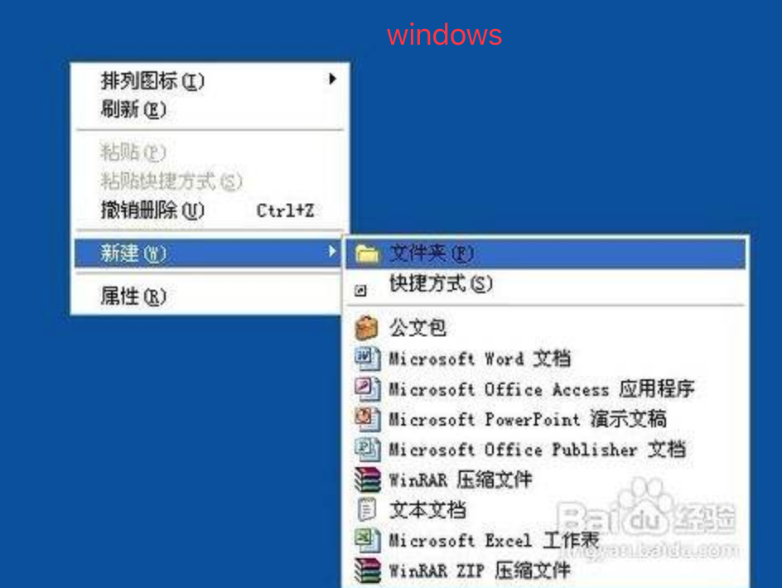
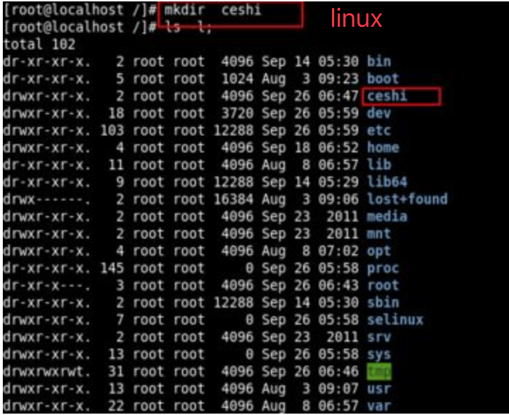
为什么要学习目录相关命令
linux的目录/文件夹就相当于windows里的目录/文件夹。
目录/文件夹是用来组织资源的
企业中一般为了保持linux的轻便，节省资源，一般不装图形界面，所以只能用命令

Slide 4
PART1
Linux目录相关命令
常见目录
目录命令

Slide 5
命令提示符
the operation of HBASE
[root@localhost ~]#
# 超级用户
$ 普通用户
root 当前登录的用户名
localhost 当前登录的主机名
~ 当前目录 （~表示当前登录用户的home目录）

Slide 6
常见目录及作用
the operation of HBASE
[root@localhost ~]#

Slide 7
常见目录及作用
the operation of HBASE
/root超级用户的家目录
/tmp临时目录
/sbin命令保存目录(超级用户才能使用的目录)
/sys
/usr系统资源目录
/usr/bin系统命令（普通用户）
/usr/sbin系统命令（超级用户）
/var系统相关文件内容
/opt
/根目录
/bin命令保存目录
/boot启动目录，启动相关文件
/dev设备文件保存目录
/etc配置文件保存目录
/home普通用户的家目录
/lib系统库保存目录
/mnt系统挂载目录
/media挂载目录

Slide 8
命令
the operation of HBASE
命令格式：
命令 [选项] [参数]

Slide 9
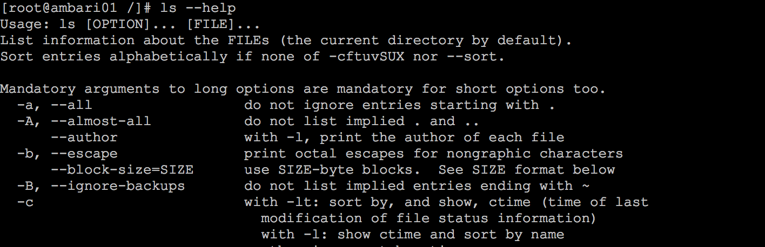
命令
the operation of HBASE
帮助命令：
命令 --help

Slide 10
命令
the operation of HBASE
切换目录命令：
cd 目录
cd ~ 进入当前用户的家目录
cd - 进入上次目录
cd .. 进入上一级目录
cd . 进入当前目录

Slide 11
命令
the operation of HBASE
切换目录命令：
切换方式：
相对路径切换：参照当前所在目录，进行查找
cd ../usr/local
绝对路径切换：从根目录开始指定，一级一级递归查找。在任何目录下，都能进入指定位置
cd /etc/

Slide 12
查询目录中内容
the operation of HBASE
ls：
ls [选项] [文件或目录]
选项 -a 显示所有文件，包括隐藏文件
-l 显示详细信息
-d 查看目录属性

Slide 13
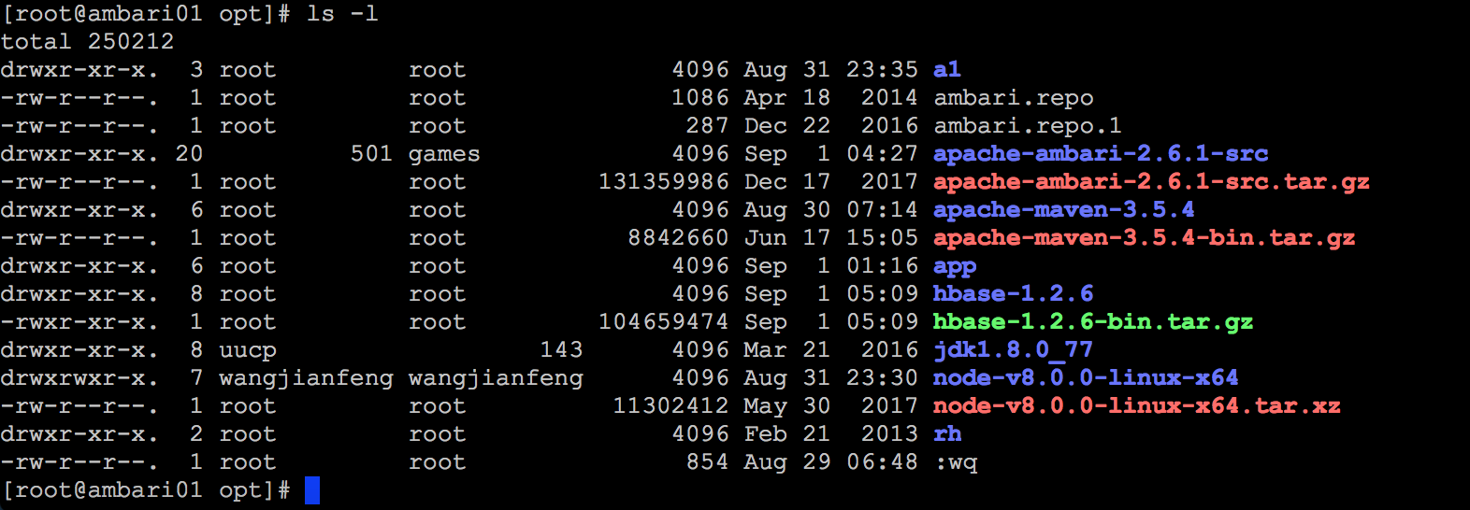
查询目录中内容
the operation of HBASE

Slide 14
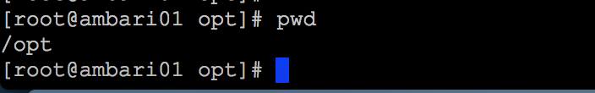
查询目录所在位置
the operation of HBASE
ls：
pwd

Slide 15
建立目录
the operation of HBASE
mkdir ：
mkdir [-p] [目录名]
-p 递归创建

Slide 16
删除目录
the operation of HBASE
rm：
rm -rf [文件或目录]
-r ：递归删除
-f：强制删除 不提示

Slide 17
知识点总结
知识点总结
常见目录的作用。root, home, etc….
目录名：
帮助命令命令 --help
切换目录命令 cd
查询目录中内容 ls
查询所在目录位置 pwd
建立目录 mkdir
删除 rm

Slide 18

Thank You

